Slide 1
Frontend development
oftewel IMP011

Slide 2

Notes:
http://www.artofflightmovie.com/

Slide 3
Herhaling

Slide 4
structuur
HTML
website
gedrag
presentatie
ECMA
CSS

Slide 5
<!doctype html>
<html>
head
<head>
<title>
Simpele pagina
</title>
</head>
<body>
body
<h1>
Een kop
</h1>
<p>
Een paragraaf
</p>
</body>
</html>
Notes:
Lijst van te gebruiken TAGS http://www.w3schools.com/tags/default.asp

Slide 6
<!doctype html>
<html>
head
<head>
<title>
Simpele pagina
</title>
<link rel=“stylesheet” href=“style.css” />
</head>
<body>
body
</body>
</html>
Notes:
Lijst van te gebruiken TAGS http://www.w3schools.com/tags/default.asp

Slide 7
<!doctype html>
<html>
head
<head>
<title>
Simpele pagina
</title>
</head>
<body>
body
<h1>
Een kop
</h1>
<p>
Een paragraaf
</p>
</body>
</html>
Notes:
Lijst van te gebruiken TAGS http://www.w3schools.com/tags/default.asp

Slide 8
tag
body
{
background-color
:
#f20b0b
;
}
h1
{
Eigen-schap
waarde
font-size
:
1.2em
;
font-family
:
fantasy
;
}
section
{
width
:
600px
;
margin
:
0 auto
;
}
Notes:
Css code

Slide 9
Type selector
body
{
…
}
ID selector
#news
{
…
}
Class selector
.news-item
{
…
}
Notes:
Samenvattend

Slide 10
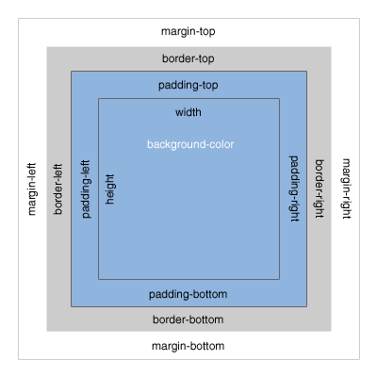
Notes:
Laat met firebug / chrome web developers tools zien hoe dit gaat.
Je kan zeggen dat elk element al een bepaalde opmaak heeft (door browser gedefinieerd) en dat jij die kan overschrijven of aanvullen.

Slide 11
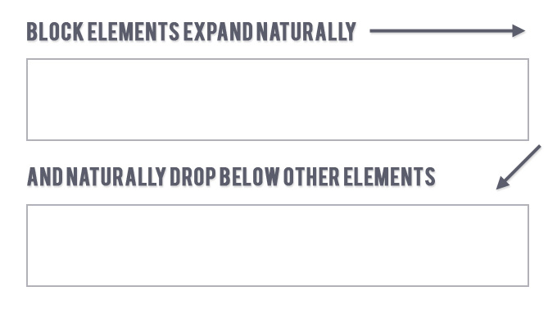
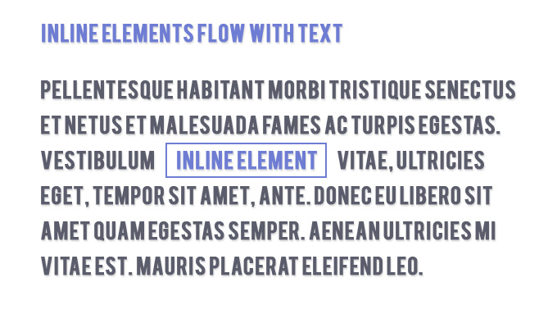

Slide 12
.news-item
{
margin-top
:
20px
;
margin-right
:
30px
;
margin-bottom
:
0
;
margin-left
:
30px
;
}
.news-item
{
margin
:
20px 30px 0 30px
;
}
.news-item
{
margin
:
20px 30px 0
;
}
Notes:
Hetzelfde

Slide 13
a:link
{
}
Order matters!
Link, visited, hover, focus, active
LVHFA
Lord Vader Hates Furry Animals
a:visited
{
}
a:hover
{
}
a:focus
{
}
a:active
{
}
Notes:
Slide nog even afmaken

Slide 14
Weekopdracht 2

Slide 15
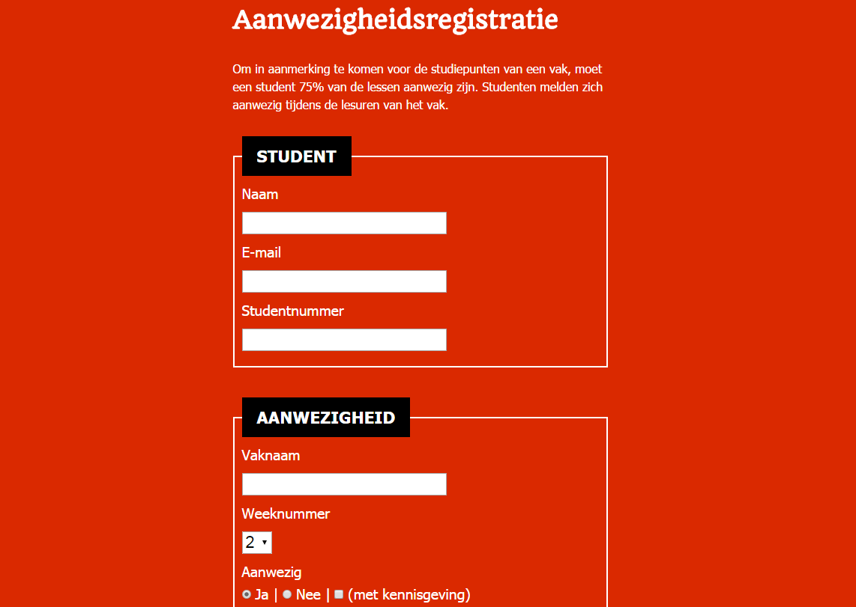

Slide 16
fLOATS

Slide 17
Float – Try it out
.container{
width:500px;
}
.blok { float:left;
width: 200px;
}
.blok { float: left;
width: 200px;
}
.blok { float: left;
width: 200px;
}
Notes:
Met float worden elementen uit de normale flow getrokken.

Slide 18
float
.container {
width: 500px;
}
.blok { float: left;
width: 200px;
}
.blok { float: left;
width: 200px;
}
.blok { float: left;
width: 200px;
}
Notes:
Moeder element vindt geen elementen en collapsed

Slide 19
float
.container{
width: 500px;
overflow: auto;
}
.blok { float: left;
width: 200px;
}
.blok { float: left;
width: 200px;
}
.blok { float: left;
width: 200px;
}
.container {overflow: auto;}
Notes:
Je kan ook op de section met id=‘wrapper’ een clearfix te zetten. Dan zien de studenten direct wat er verkeerd gaat.

Slide 20
Lay-outs

Slide 21
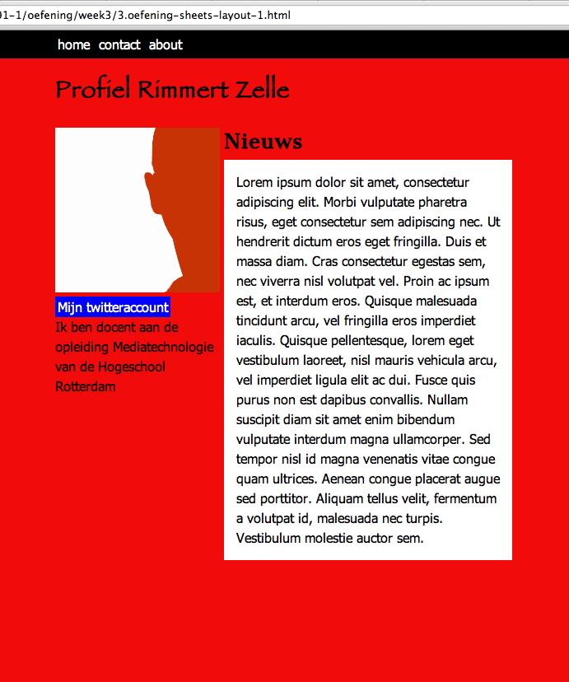
Notes:
Dit is een simpele layout. Hoe bouw je dit op. Welke elementen heb je nodig?

Slide 22
Notes:
Door kaders er om te zetten.

Slide 23

Notes:
Fluid web design
Fixed web design
Reponsive web design

Slide 24
positioneren

Slide 25
nav
header
main
nieuws
sidebar
Notes:
Zie sheets-layout-1.css

Slide 26
LIVE CODING
Open je phpstorm en maak dit voorbeeld mee.
Notes:
Dit kunnen we ook live laten zien.
PS: dit kan je zelf ook in een eigen editor/php storm laten zien.
Let op! Ga niet verder dan alleen de html (including de goede divs)
Vul alleen het menu nog niet in!

Slide 27
Volgens HTML 5
<body>
<nav>
</nav>
<main>
<header>
</header>
<aside>
</aside>
<article>
</article>
</main>
</body>
Notes:
Focus op de body

Slide 28
Volgens HTML < 5
<body>
<div class=“nav”>
</div>
<div class=“wrapper”>
<div class=“header”>
</div>
<div class=“sidebar”>
</div>
<div class=“news”>
</div>
</div>
</body>
Notes:
Focus op de body

Slide 29
EXAMPLE HTML SCRIPT
<body>
<nav> </nav>
<section id="wrapper">
<header> </header>
<aside id="contact-info”> </aside>
<section id="news”> </section>
</section>
</body>
Notes:
Zijn dit nu inline of blocklevelelementen?

Slide 30
EXAMPLE CSS SCRIPT
section {
width: 600px; margin: 0 auto;
}
nav {
background-color: #000; padding: 5px;
}
/* header instellingen*/
header {
padding: 30px 0;
}
aside {
width: 200px;
float: left;
}
/* news instellingen*/
.news {
padding: 5px;
width: 350px;
float: left;
}

Slide 31
Menu’s
Within navigation

Slide 33
<body>
<nav>
<ul>
<li>
<a href=“”>
tekst
</a>
</li>
<li>
<a href=“”>
tekst
</a>
</li>
<li>
<a href=“”>
tekst
</a>
</li>
</ul>
</nav>
</body>
Notes:
Focus op de body

Slide 34
opdracht
Breidt de vorige uitwerking uit met een menu.
Voeg zowel HTML als CSS toe zodat het er precies
zo uit ziet als de volgende dia.
Notes:
Dit kunnen we ook live laten zien.
PS: dit kan je zelf ook in een eigen editor/php storm laten zien.
Probeer nu eens nav na te maken.

Slide 35
Notes:
Breidt nu het menu uit zodat het er als deze dia uit komt te zien. Gebruik daarbij de codepen op de vorige dia.

Slide 36
EXAMPLE HTML SCRIPT
<body>
<nav>
<ul id="nav-main">
<li><a href="#1">home</a></li>
<li><a href="#2">contact</a></li>
<li><a href="#3">about</a></li>
</ul>
</nav>
...
</body>
Notes:
Zijn dit nu inline of blocklevelelementen?

Slide 37
EXAMPLE CSS SCRIPT
nav a:link {
text-decoration: none;
color: #fff;
padding: 3px;
}
nav a:visited {
color: red;
}
nav a:hover {
color: #383838;
}
#nav-main {
width: 600px;
margin: 0 auto;
}
Notes:
Zijn dit nu inline of blocklevelelementen?

Slide 38
EXAMPLE CSS SCRIPT
ul {
list-style: none;
}
li {
display: inline;
}
Notes:
Zijn dit nu inline of blocklevelelementen?

Slide 39
Weekopdracht 3
Eindelijk mag ik nog eens wat maken

Slide 40
Maak weekopdracht 3
Deadline volgende week maandag
Zet de opdracht online op je studentenspace
Stel vragen via de facebook groep
Donderdag 25/09 09.00 uur
Deadline voor beoordelingsopdracht 1

Slide 41
BEOORDEEL OPDRACHT 1
So you know, maar maak eerste de oefenopdrachten.

Slide 42
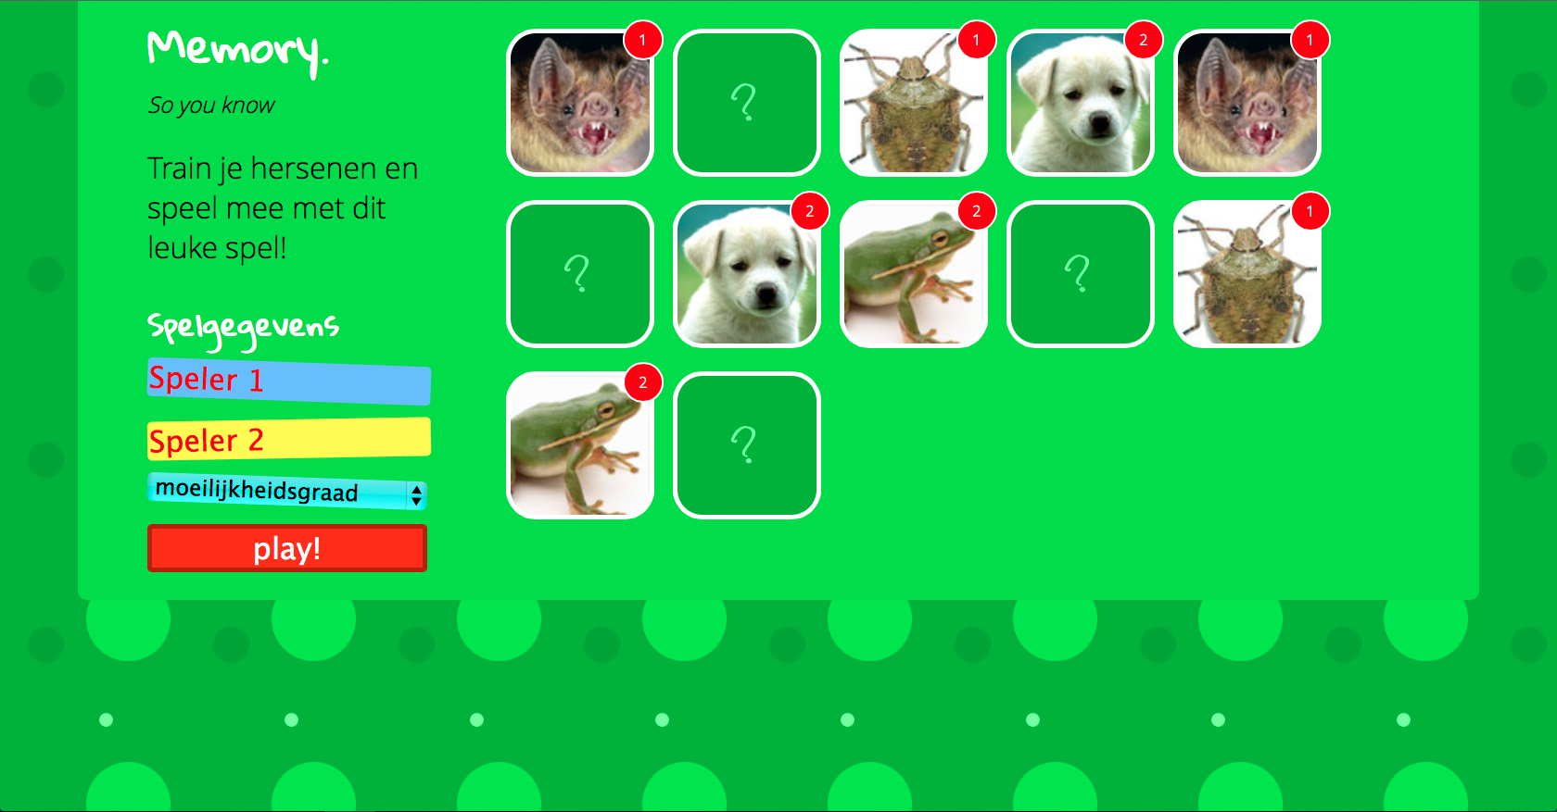
Notes:
Omschrijving en startbestanden zijn te vinden op natschool

Slide 43
Best practices

Slide 44
Niet doen
<!doctype html>
<html>
<head>...</head>
<style>
body {
color: red;
}
</style>
<body bgcolor=blue;>
<h1><center>Heading</center></h1>
</body>
</html>

Slide 45
Wel doen
body {
color: red;
background-color: blue;
font-family: Arial;
}
h1 {
text-align: center;
}
<!doctype html>
<html>
<head>
<link rel=‘stylesheet’
href=‘style.css’ />
</head>
<body>
<h1>Heading</h1>
</body>
</html>

Slide 46
Niet doen
<!doctype html>
<html>
<head>...</head>
<body>
<section id=”section1">
<div class=”blok1">
<h3></h3>
<p></p>
</div>
<div class=”blok2">
<h3></h3>
<p></p>
</div>
</section>
</body>
</html>

Slide 47
Wel doen
<!doctype html>
<html>
<head>...</head>
<body>
<section id="news">
<div class="news-item">
<h3></h3>
<p></p>
</div>
<div class="news-item">
<h3></h3>
<p></p>
</div>
</section>
</body>
</html>

Slide 48
Niet doen
<!doctype html>
<html>
<head>...</head>
<body>
<section id="news">
<div class="news-item">
<h3></h3>
<p></p>
</div>
<div class="news-item">
<h3></h3>
<p></p>
</div>
</section></body>
</html>

Slide 49
Wel doen
<!doctype html>
<html>
<head>...</head>
<body>
<section id="news">
<div class="news-item">
<h3></h3>
<p></p>
</div>
<div class="news-item">
<h3></h3>
<p></p>
</div>
</section>
</body>
</html>

Slide 50
DRY – Don’t repeat yourself
label
{
label,
margin
:
10px
;
p,
display
:
block
;
input
{
}
:
margin
10px
;
p
{
}
margin
:
10px
;
label
{
}
display
:
block
;
}
input
{
margin
:
10px
;
}

